Slide 1
CUDA 图像处理入门

Slide 2
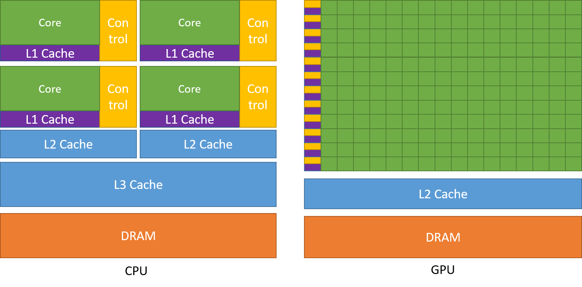
CPU 与 GPU 芯片资源的分配

Slide 3
混合两张图像

Slide 4




混合两张图像
$g\left(x\right)=\left(1 − α\right)f_{1}\left(x\right)+ αf_{2}(x)$

Slide 5
CUDA 图像处理步骤
分配资源（显存、流等）
数据从 CPU 传输到 GPU
调用定义好的核函数进行处理
数据从 GPU 拷贝到 CPU
释放资源

Slide 6
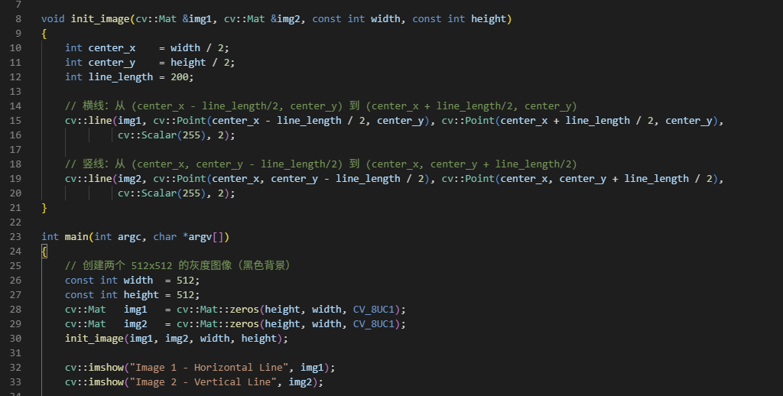

Slide 7
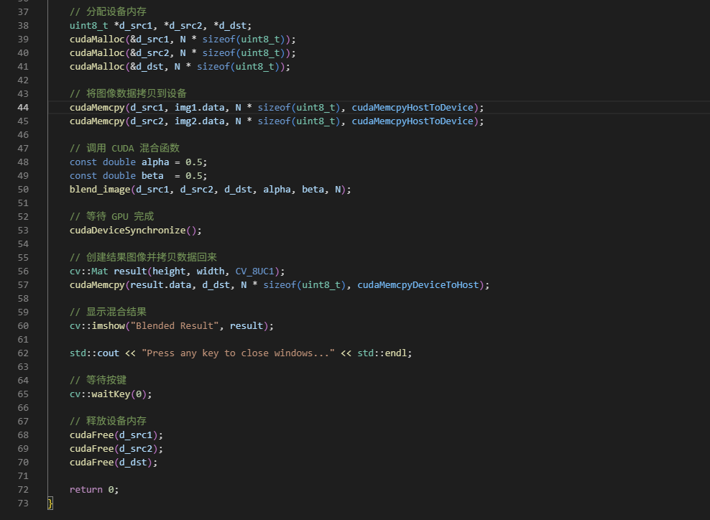

Slide 8
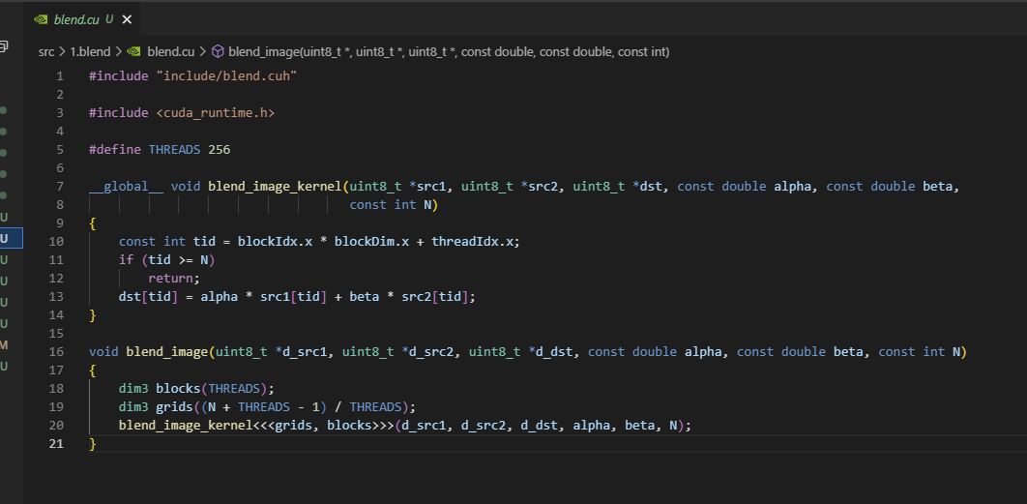

Slide 9
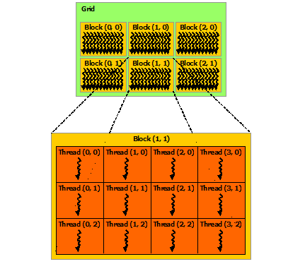
blockDim.x 每个网格有多少个线程块
blockIdx.x 第几个线程块
threadIdx.x 线程块中第几个线程

Slide 10
总结
显存的分配和传输
核函数的定义和调用
完整的 CUDA 图像处理流程

